Slide 1
/Padrões de projeto:
() => {
Prototype && Interprete
}

Slide 2
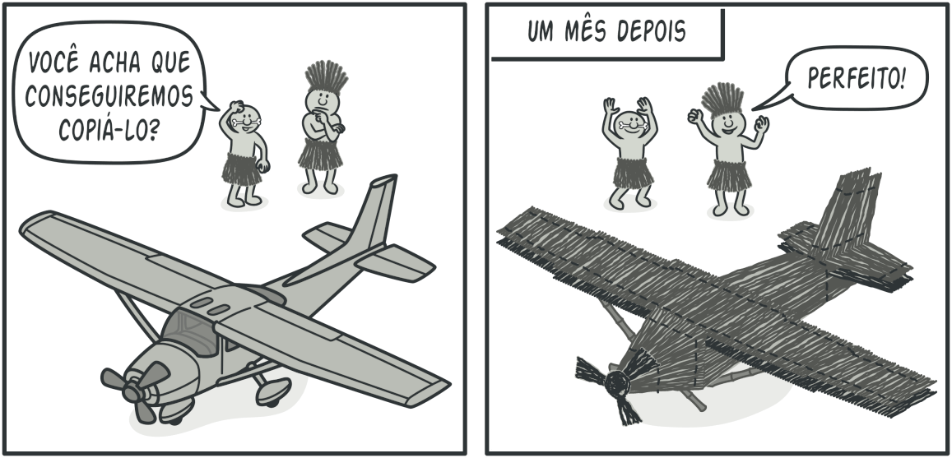
<Prototype, O que é?>
Prototype é um padrão de projeto criacional que permite copiar objetos existentes sem fazer seu código ficar dependente de suas classes.

Slide 3
<Problema ☹ >
Digamos que você tenha um objeto, e você quer criar uma cópia exata dele. Como você o faria?
Nem todos os objetos podem ser copiados
campos de objeto podem ser privados e não serão visíveis fora do próprio objeto.
Seu código se torna dependente da classe.

Slide 4
<Solução ☺>
O padrão Prototype delega o processo de clonagem para o próprio objeto que está sendo clonado
A implementação do método CLONAR é muito parecida em todas as classes
Um objeto que suporta clonagem é chamado de um protótipo

Slide 5
<Analogia com o {mundo} real>
Na vida real, os protótipos são usados para fazer diversos testes antes de se começar uma produção
mitose

Slide 6
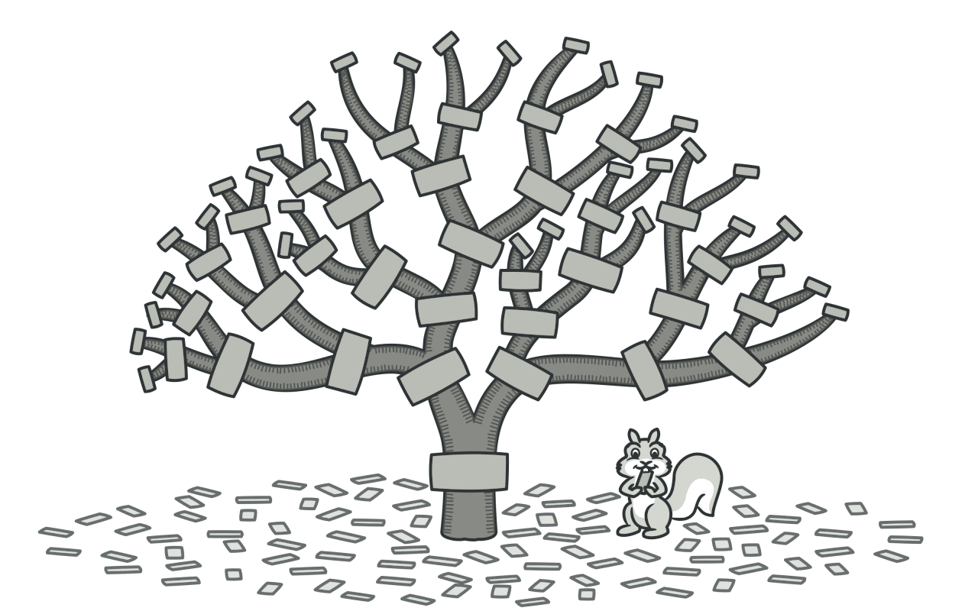
<Composite>
O Composite é um padrão de projeto estrutural que permite que você componha objetos em estruturas de árvores e então trabalhe com essas estruturas como se elas fossem objetos individuais.

Slide 7
<Problema ☹>
Usar o padrão Composite faz sentido apenas quando o modelo central de sua aplicação pode ser representada como uma árvore.
Por exemplo, imagine que você tem dois tipos de objetos: Produtos e Caixas. Uma Caixa pode conter diversos Produtos bem como um número de Caixas menores. Essas Caixas menores também podem ter alguns Produtos ou até mesmo Caixas menores que elas, e assim em diante.

Slide 8
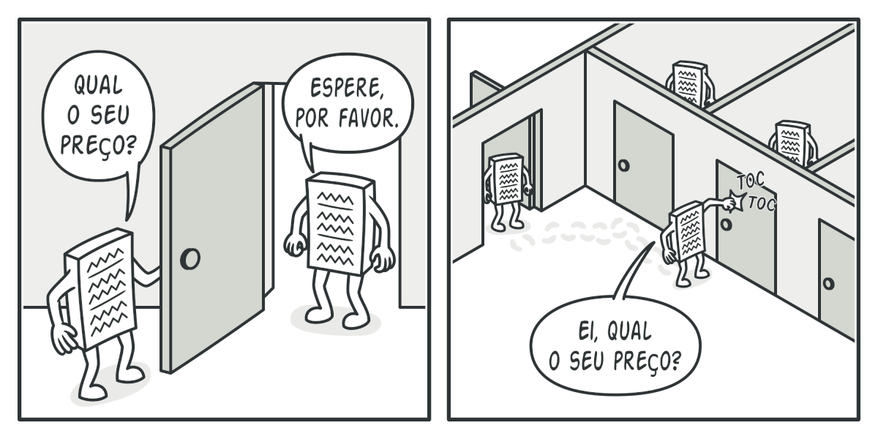
<Solução ☺>
O padrão Composite sugere que você trabalhe com Produtos e Caixas através de uma interface comum que declara um método para a contagem do preço total.
O maior benefício dessa abordagem é que você não precisa se preocupar sobre as classes concretas dos objetos que compõem essa árvore.

Slide 9
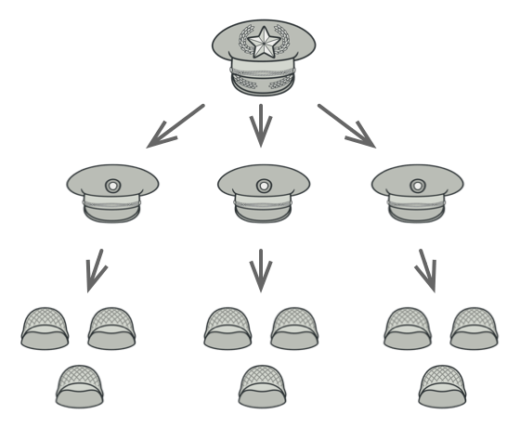
<Analogia com o {mundo} real>
Exércitos da maioria dos países estão estruturados como hierarquias. Um exército consiste de diversas divisões; uma divisão é um conjunto de brigadas, e uma brigada consiste de pelotões, que podem ser divididos em esquadrões. Finalmente, um esquadrão é um pequeno grupo de soldados reais.

